Slide 1
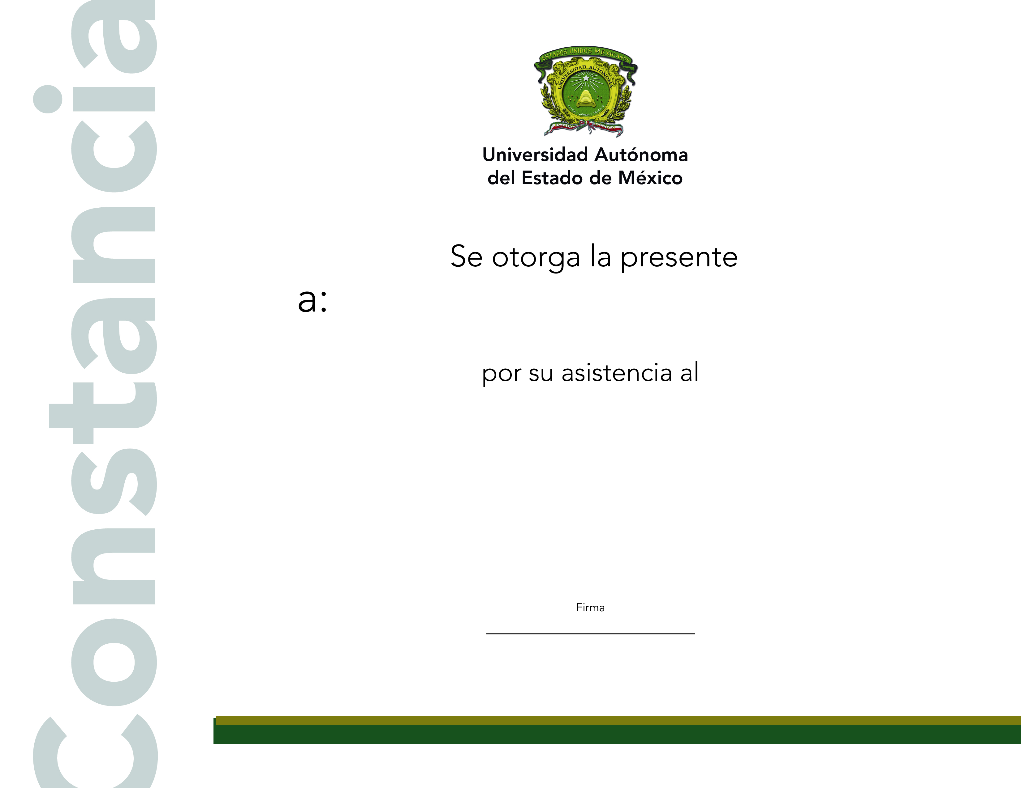
Universidad Autónoma del Estado de México
Licenciatura en Lengua y Literatura Hispánicas
CU UAEM Amecameca
Unidad de Aprendizaje:
Cultura latinoamericana
Unidad 1. Modelos de interpretación de la cultura latinoamericana
Profesor (responsable de la elaboración):
Alfredo Ramírez Membrillo
Semestre 2019A

Slide 2
Justificación académica respecto a los objetivos de la unidad de aprendizaje (UA)
La unidad 1. Modelos de interpretación de la cultura latinoamericana, del curso Cultura latinoamericana, constituye la base conceptual (introductoria) a partir de la cual se desarrolla, en adelante, dicha UA (optativa) de la Licenciatura en Lengua y Literatura Hispánicas.
Con el fin de auxiliar al docente en su exposición, se presenta este material de apoyo visual, el cual tiene como propósito, en primera instancia, proyectar en pantalla diapositivas relacionadas con la definición, sucesivamente, de los siguientes conceptos (divididos en apartados): 1.1. ¿Qué es la cultura?, 1.1.1. Cultura(s) nacional(es), 1.1.2 Culturas de élite, 1.1.3. Culturas populares y 1.1.4. Cultura de masas. En segunda instancia se propone generar, por medio de cinco imágenes, un breve ejercicio de análisis grupal mediante el cual se vincule a los conceptos precedentes con ejemplos (expresiones) particulares de la cultura latinoamericana.

Slide 3
Objetivo general (del curso)
Al finalizar el curso el estudiante será capaz de reflexionar sobre diversos fenómenos culturales de América Latina en el siglo XX y el siglo XXI para valorar su trascendencia en el ámbito internacional.

Slide 4

1. Modelos de interpretación de la cultura (latinoamericana)

Slide 5

1.1. ¿Qué es la cultura?

Slide 6
Según estas direcciones, en cuál de las siguientes dos posiciones se identifican.
¿Por qué?
La cultura entendida con base en una noción jerárquica en cuanto a poseer o no un determinado grado de especialización en determinadas ramas del conocimiento humano y, por tanto, como un patrimonio que, ante todo, se transmite cuidadosa y metódicamente.
La cultura entendida como sistema general humano que equipara toda forma de expresión individual y social como manifestaciones significativas en sí mismas y, por tanto, atribuye a todas ellas un valor universal.

Slide 7
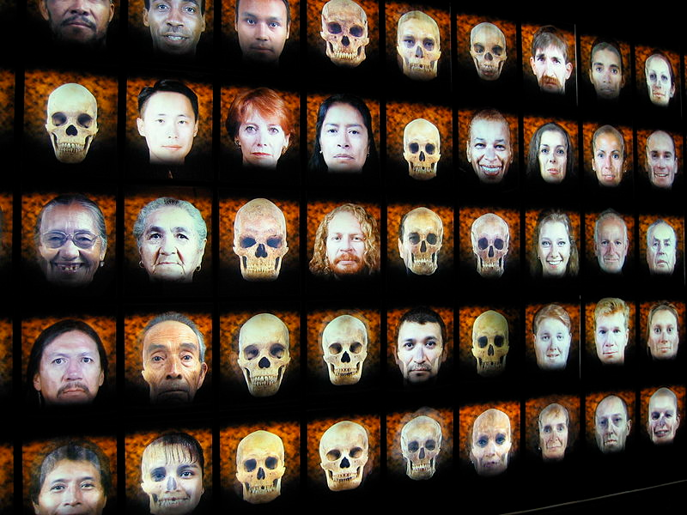
Mosaico de la diversidad humana. Sala de Introducción a la Antropología, Museo Nacional de Antropología de México

Slide 8

1.1.1. Cultura(s) nacional(es)

Slide 9
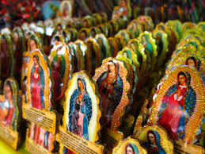
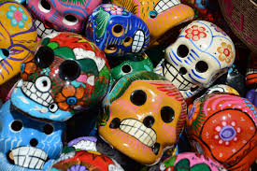
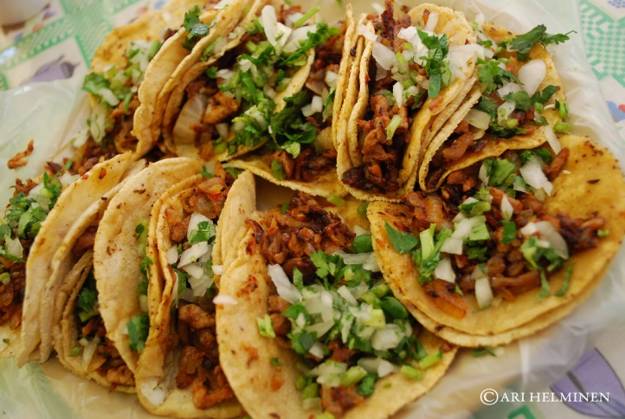
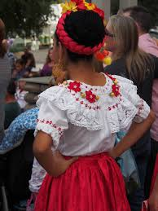
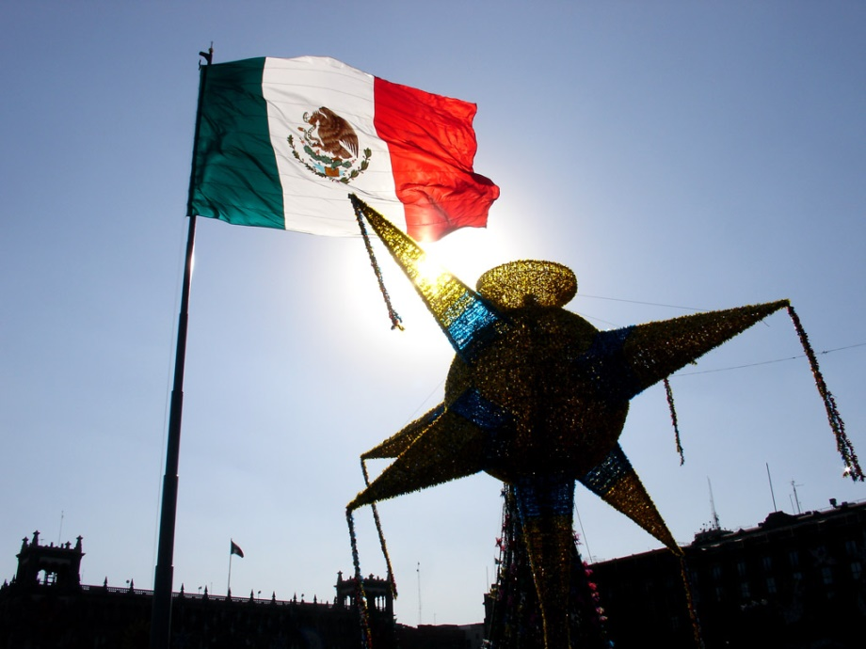
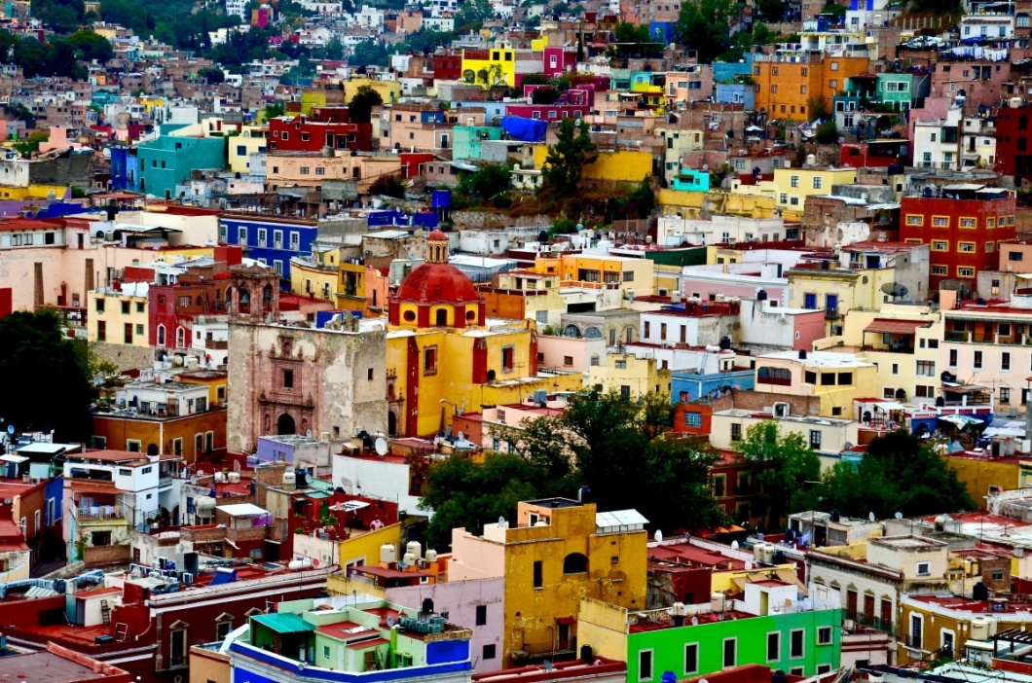
La mexicanidad

Slide 10
Y todo lo que no se encuentra dentro de los parámetros positivos o tradicionales, ¿entraría en la categoría de mexicanidad?

Slide 11
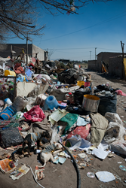
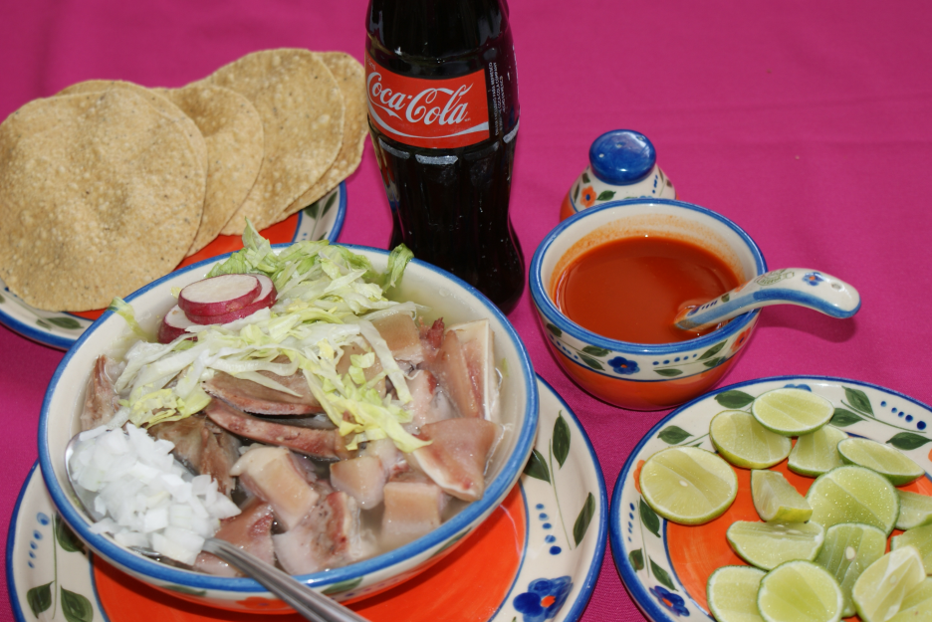
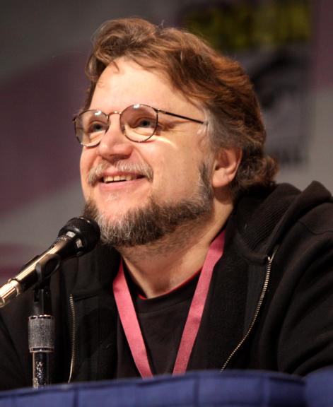
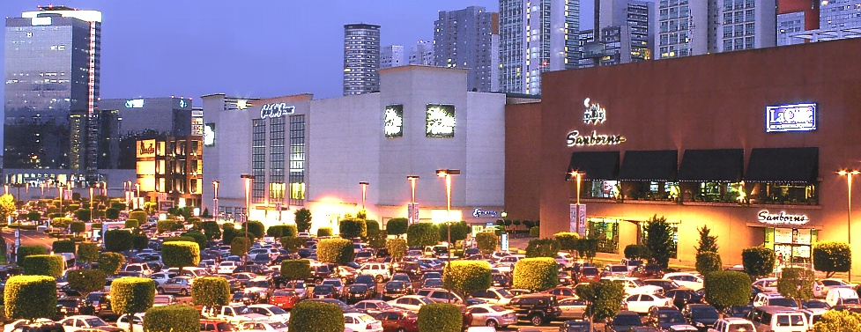
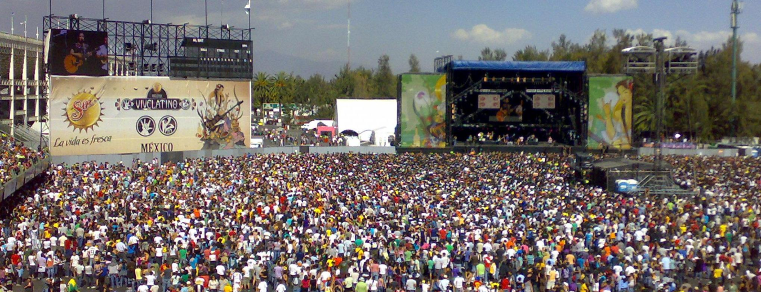
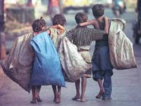

Slide 12
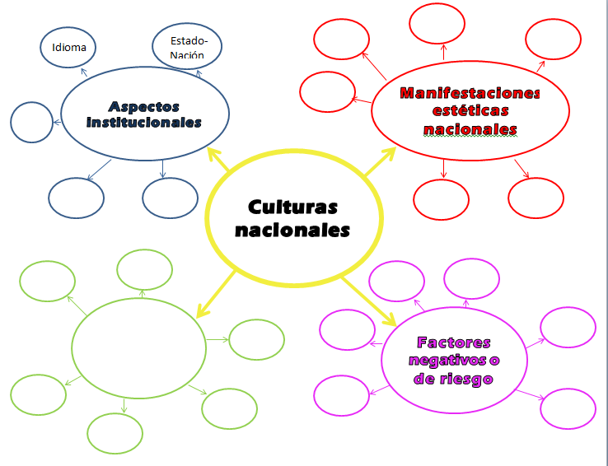

Slide 13

1.1.2. Culturas de élite

Slide 14
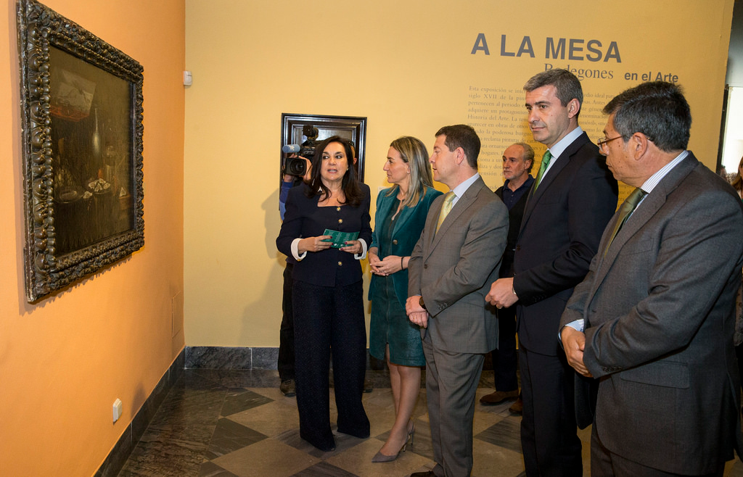
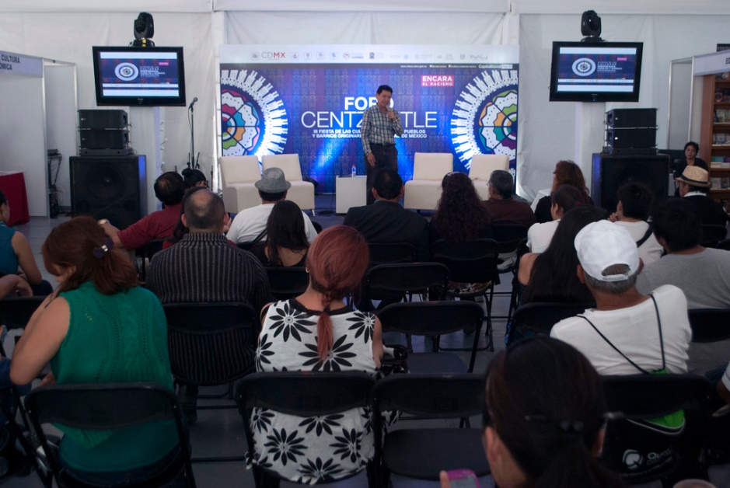
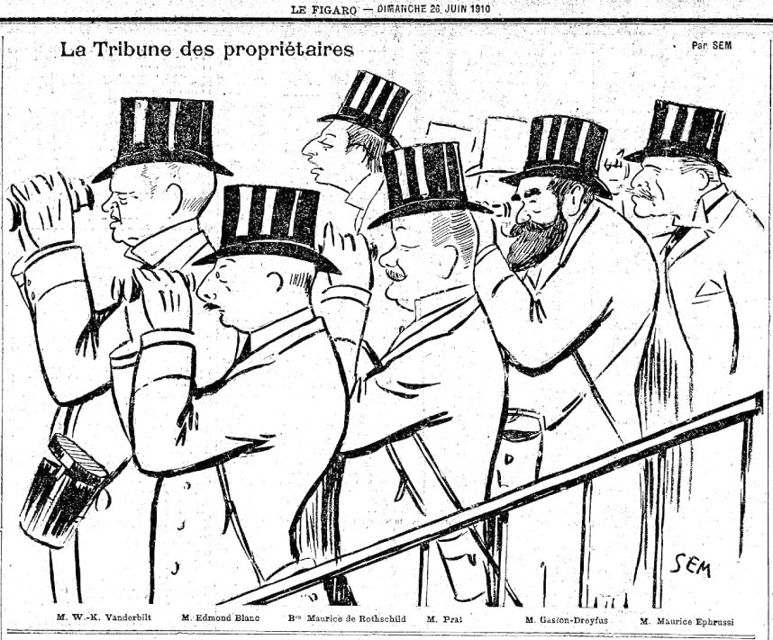
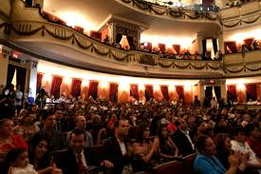

Slide 16
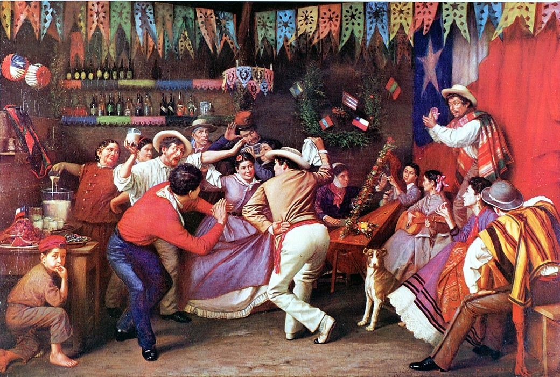
1.1.3. Culturas populares
La Zamacueca (1873) de Manuel Antonio Caro. Óleo sobre tela en la colección de la Presidencia de la República de Chile.

